Slide 1
СЛУЖБА МЕДИАЦИИ ГИМНАЗИИ (ПРИМИРЕНИЯ)
Уважаемые обучающиеся!
С сентября 2014 года начала работу Служба Медиации Гимназии. Если вы хотите с кем – то помириться или загладить вину и не знаете как это сделать – обратитесь в нашу службу.
Руководитель ШСМ – Лозовенко Ольга Юрьевна, педагог – психолог.
Зам. руководителя ШСМ - Каргина Наталья Николаевна, социальный педагог.
Члены: Кузьминых В.Н. – зам. директора по ВР
Бугрова О.В. – учитель иностранного языка
Пашина О.Л. – учитель физической культуры
Усова Арина- учащаяся 10 «Б»
Колодько Никита – учащийся 10 «Б»
Кораблев Данила – учащийся 10 «Б»
Юхлина Н.А. – родитель
Не держите проблему в себе, приходите, и мы ВАМ поможем!!!
Наш девиз:
« Поступай с другим так, как бы ты хотел, чтобы поступили с тобой»

Slide 2
Правовая основа
Служба примирения является социальной службой, действующей в Гимназии на основе добровольческих усилий обучающихся.
ШСП руководствуется в своей деятельности действующим законодательством и Положением о службе примирения.
Цели:
профилактика конфликтов,
реабилитация участников конфликтных
ситуаций.
Задачи:
проведение примирительных программ для участников школьных конфликтов,
обучение школьным способам урегулирования конфликтов.

Slide 3
у вас проблемы с родителями
вы поругались и подрались
ЕСЛИ
вас обидели или обокрали
вы чувствуете себя лишними
возник межличностный конфликт
вас обижают в классе
вас оскорбляют
Вы можете обратиться в службу примирения

Slide 4
Что дает участие в ШСП ?
Подростку совершившему правонарушение
Родителям
Потерпевшему
Осознать причины своего поступка и их последствия,
Принести извинения и получить прощение,
Загладить причиненный вред.
Вернуть к себе уважение и восстановить важные отношения (в том числе в семье), которые возможно, были нарушены в результате случившегося.
Помочь ребенку в трудной жизненной ситуации, способствовать развитию у него ответственного и взрослого поведения
Избавиться от негативных переживаний и желания отомстить
Убедиться в том, что справедливость существует

Slide 5
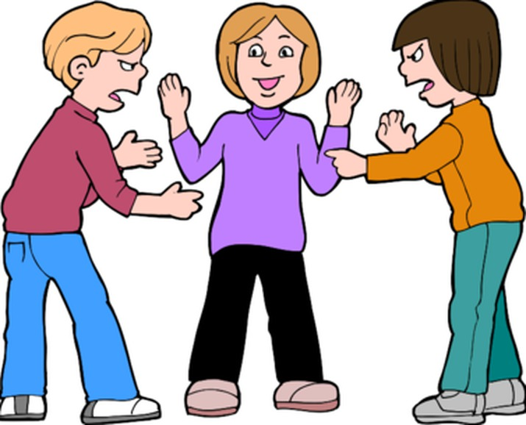
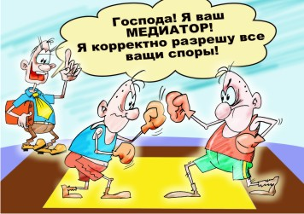
Мы рассматриваем следующие конфликты:
Межличностные конфликты.
Нецензурные оскорбления.
Угрозы.
Причинение незначительного материального ущерба.
Взаимные обиды.
Длительные прогулы в результате конфликта.
Изгои в классе.
Конфликты с учителями, с родителями.
Ожидаемые результаты деятельности ШСП:
1.Снижение количества правонарушений (в том числе повторных) среди детей и подростков;
2.Снижение уровня конфликтности в школе;
3.Снижение числа вновь выявленных детей « группы риска»;
4. Улучшение психологического микроклимата в классе, школе.

Slide 6
Формы работы:
Медиация (индивидуальная работа)
Круг примирения (групповая работа)

Slide 7
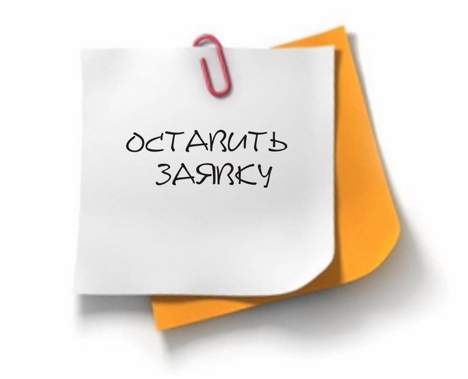
Образец заявки.
Фамилия, имя автора записки - заявки, КЛАСС
Фамилия, имя обидчика, КЛАСС
Что произошло или происходит
Дата, подпись
ПРИМЕР
Меня зовут Петя Иванов (7 «В» класс)
Меня дразнит Смирнов Сергей (7»В» класс)
Он меня бьет. Помогите, пожалуйста
6.10.2014 г.
Иванов

Slide 8
Возьмемся за руки, друзья!
Только объединив усилия
мы сможем успешно решать возникающие в Гимназии конфликты.

